Slide 1
Risorse Didattiche Aperte (OER)
Oggi, in qualsiasi parte del mondo, bambini e ragazzi devono poter ricevere un’istruzione
che consenta loro di affrontare nella vita adulta – sia privata che lavorativa – le sfide sociali,
economiche, relazionali.
Per poter affrontare queste sfide, durante la vita scolastica i bambini e i ragazzi devono essere messi
in grado di SVILUPPARE CAPACITÀ DI PENSIERO COMPLESSE ED EVOLUTE che potranno meglio fiorire
se vengono INCORAGGIATI AD ESSERE CREATIVI, INNOVATIVI E ADATTABILI.
Le Risorse Didattiche (in inglese: OER – Open Educational Resources) che qui vi presentiamo, sono state realizzate nell’ambito di Creative School. Il progetto si pone l’obiettivo di predisporre materiali didattici che stimolano L’AUTO-APPRENDIMENTO, sviluppano le CAPACITÀ DI PENSIERO CRITICO e di APPRENDIMENTO VISIVO / SPAZIALE, UTILIZZANDO il PATRIMONIO CULTURALE messo a disposizione delle organizzazioni che partecipano a Creative School.
I DESTINATARI di queste Risorse Didattiche sono:
gli INSEGNANTI DELLE SCUOLE PRIMARIE E SECONDARIE, che potranno trarre suggerimenti utili per ampliare la propria “cassetta degli attrezzi”, con strategie educative mirate a sviluppare la creatività e il pensiero critico degli studenti;
i BAMBINI E RAGAZZI che utilizzeranno le OER.
Gli argomenti delle OER che vi presentiamo sono stati scelti da un gruppo di insegnanti ed educatori provenienti da Austria, Croazia, Finlandia, Francia, Irlanda, Italia e Regno Unito, coinvolti attraverso focus group e interviste.
Speriamo che questi materiali siano utili per arricchire la vostra personale “cassetta degli attrezzi” e sviluppare il pensiero critico e creativo dei vostri studenti.
https://www.creative-school.eu
Il Progetto Creative School è finanziato dall’Unione Europea e dall’Agenzia nazionale francese per il Programma ERASMUS+ (Convenzione 2019-1-FR01-KA201-062212). La presente pubblicazione riflette unicamente le opinioni dei suoi autori: l’Unione Europea e l’Agenzia nazionale francese per il Programma ERASMUS+ non possono essere ritenute responsabili di qualsiasi uso possa essere fatto delle informazioni in essa contenute.
Questi materiali possono essere usati in base alla licenza: Creative Commons Non Commercial Share Alike license

Slide 2
Materia:
STORIA DELL’ARTE
Età:
14-18 ANNI

Slide 3
UN VIAGGIO SURREALE

Slide 4
Idea e progetto grafico di:
Icaro Rimondi, Eden Iciek, Angelica Boschi, Alessia Grande, Riccardo Fazzioli, Sofia Pattini, Michela Monari, Sara Facchini
~ 3 D, anno accademico 2020-2021 ~
~ Liceo Artistico F. Arcangeli ~
~ Bologna, Italia ~
Con il supporto di STEPs srl

Slide 5
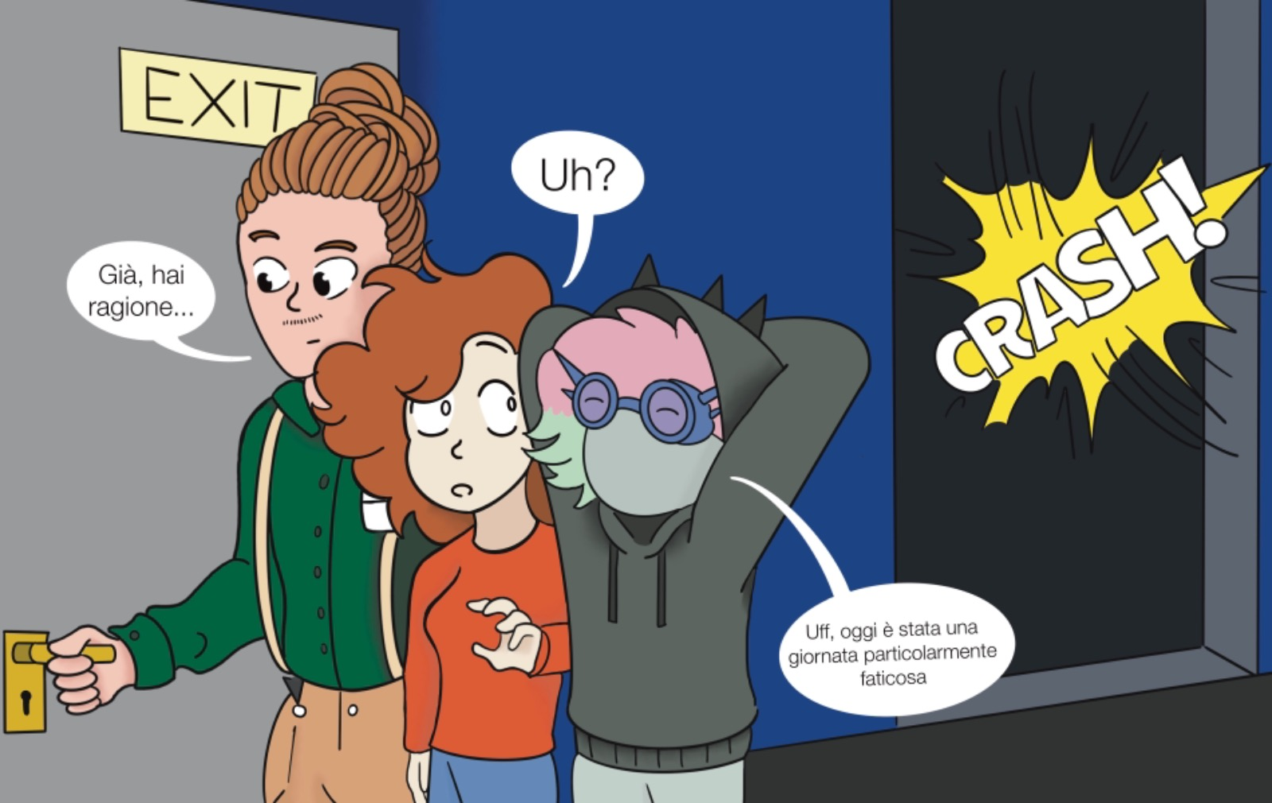
…. UN POMERIGGIO, AL MUSEO,
QUASI ALL’ORA DI CHIUSURA …..
???
Già, hai ragione
È stata una giornata molto faticosa

Slide 6
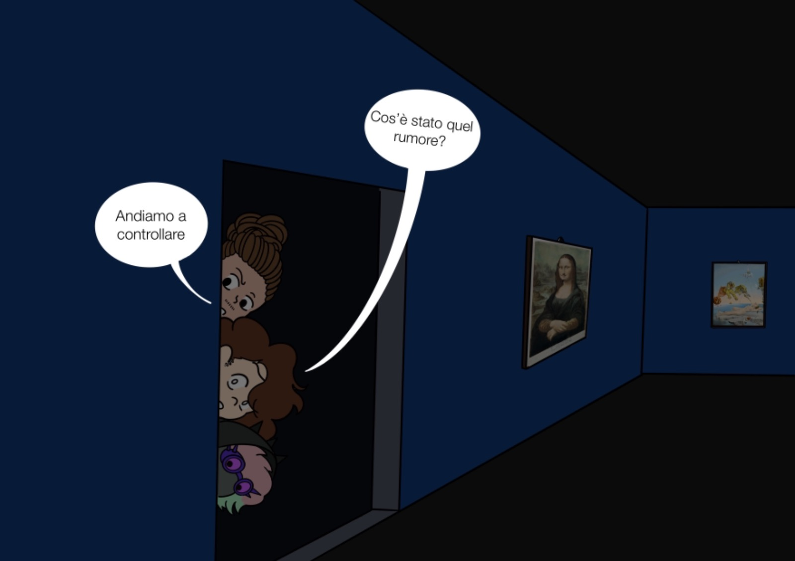
Cos’è stato quel rumore?
Andiamo a controllare

Slide 7
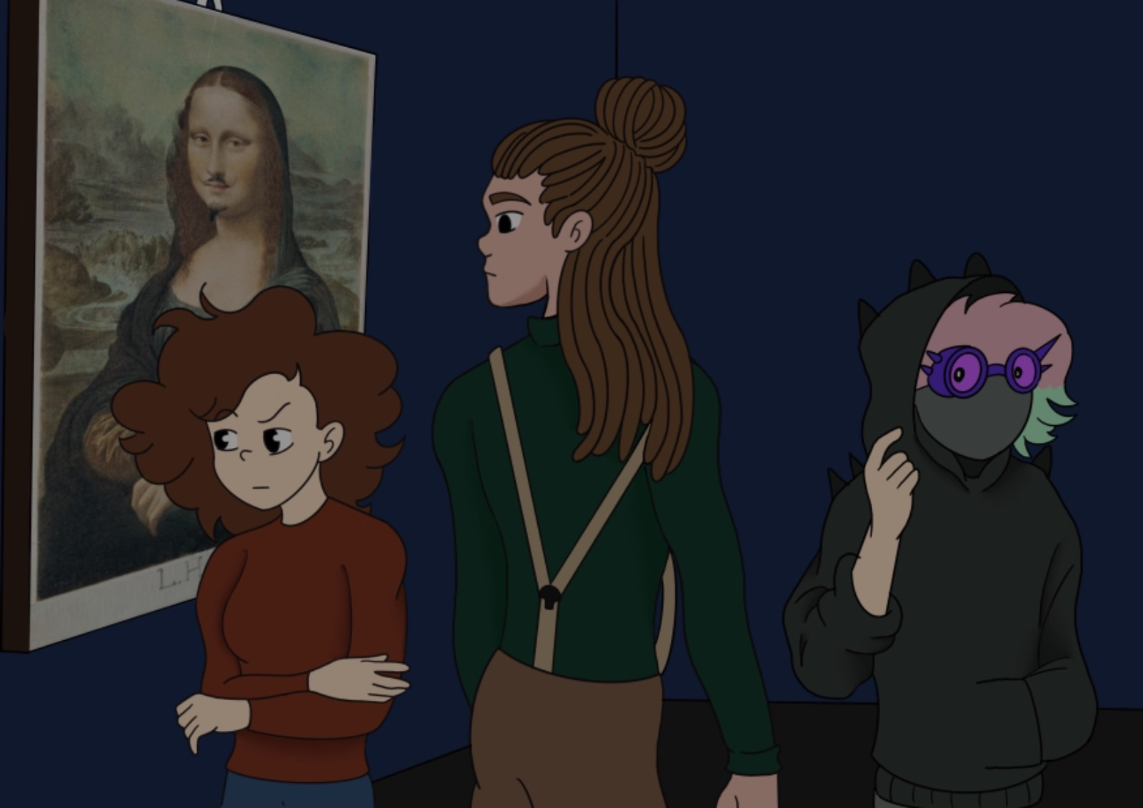

Slide 8
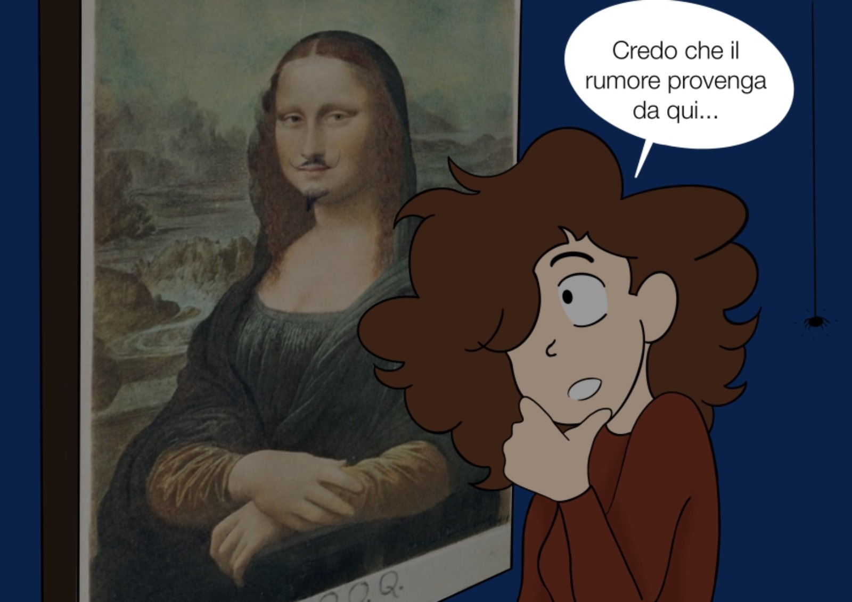
Credo che il rumore provenga da qui

Slide 9
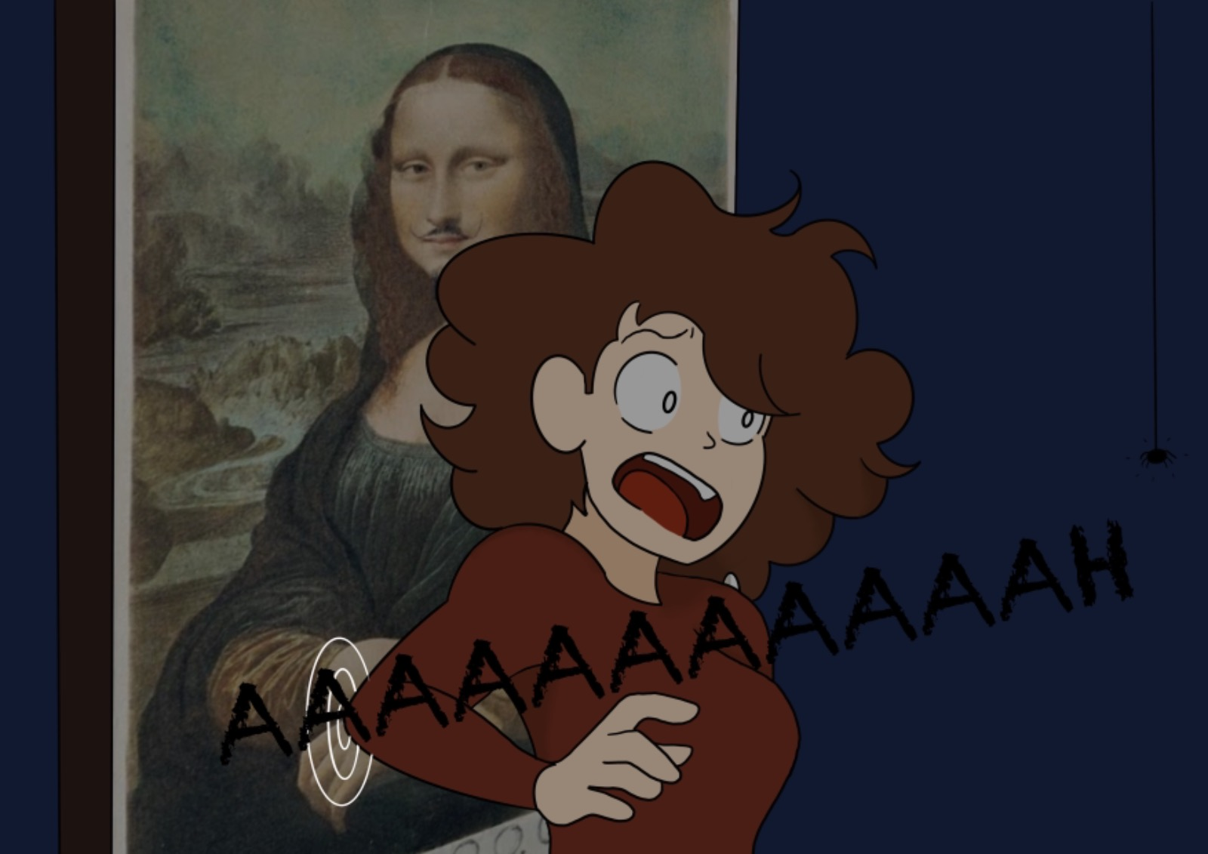

Slide 10
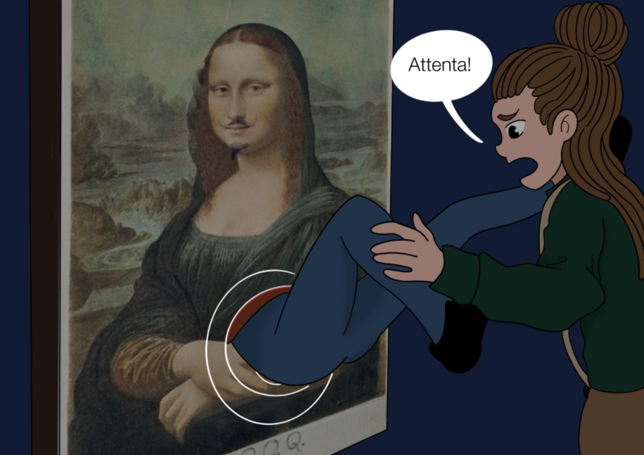
Attenta!

Slide 11
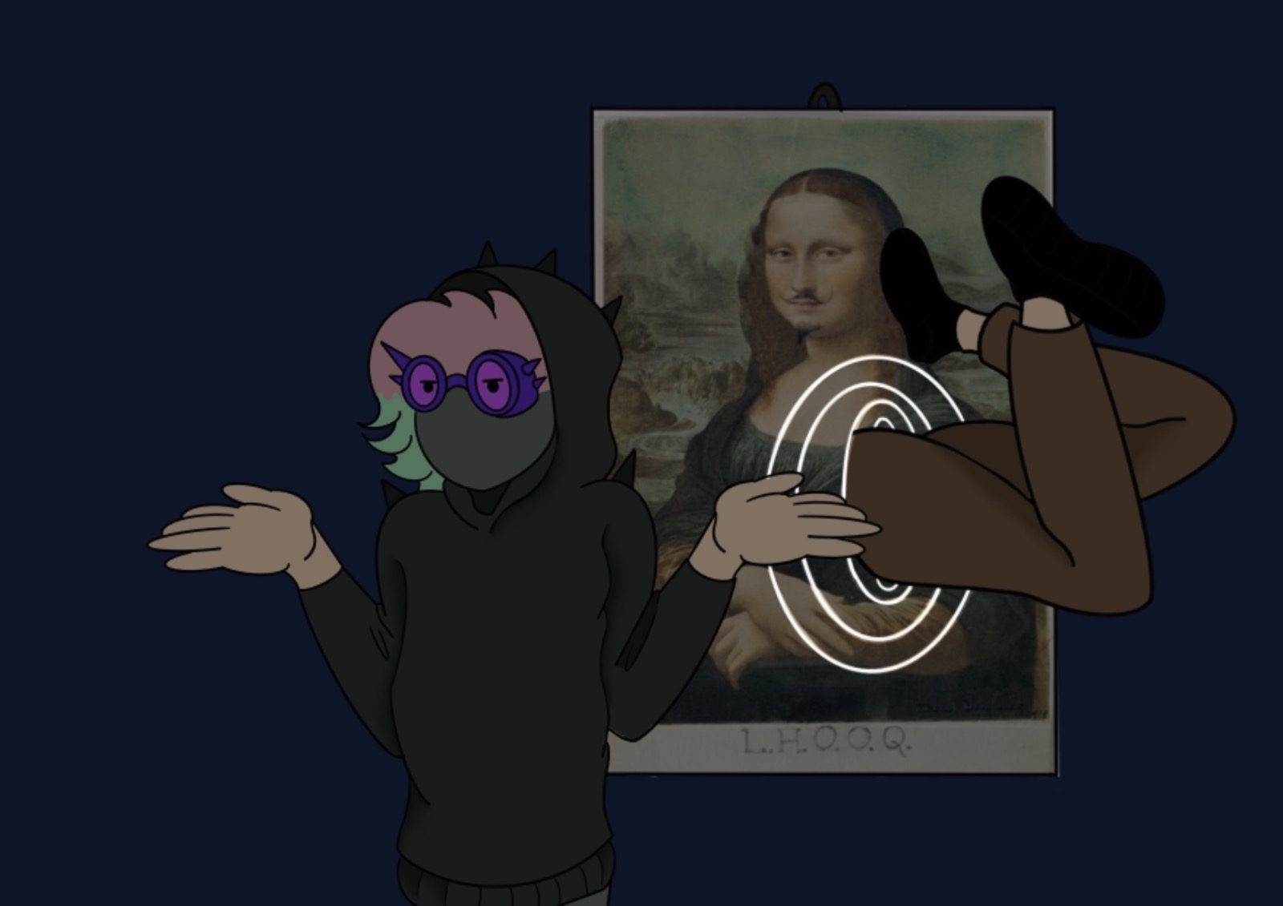

Slide 12
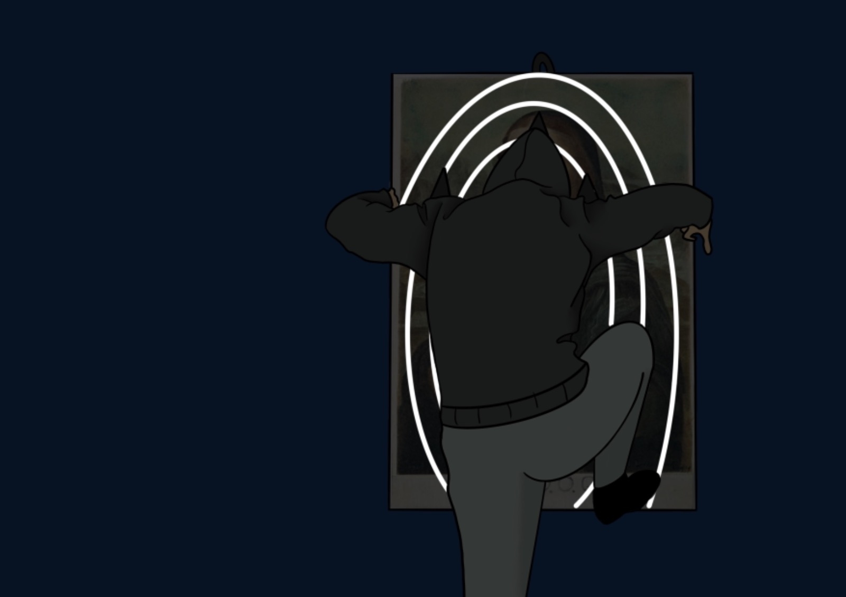

Slide 13
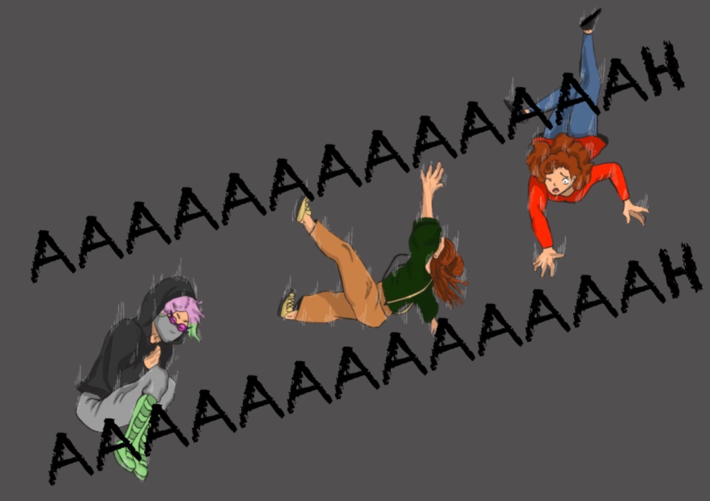

Slide 14
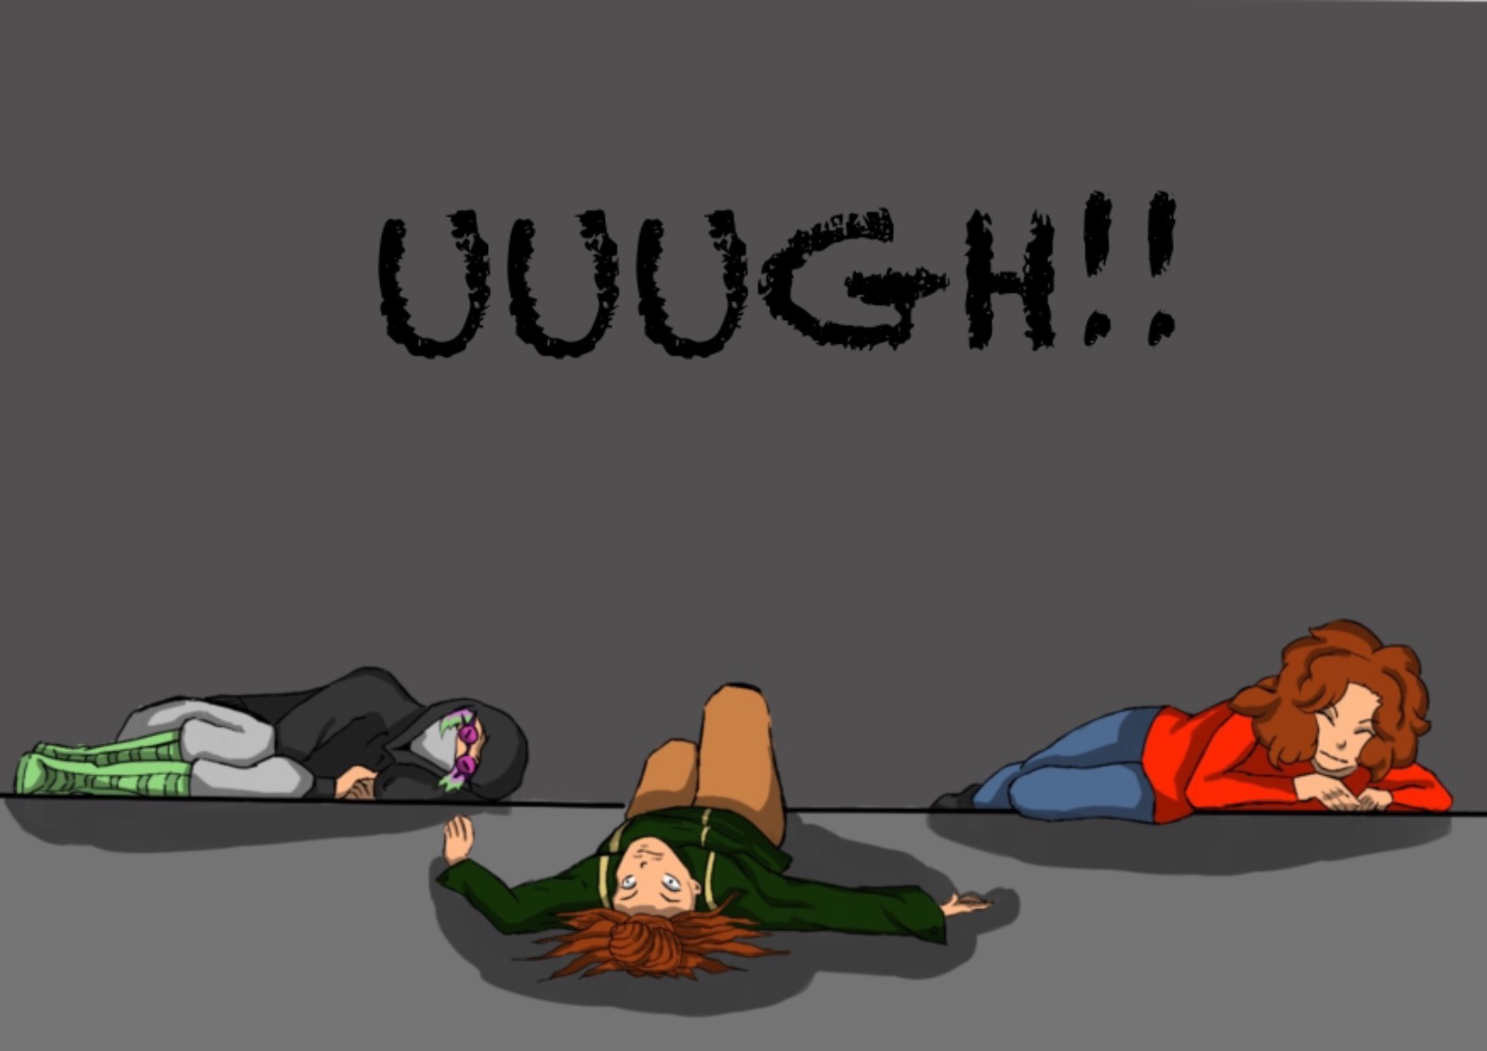

Slide 15
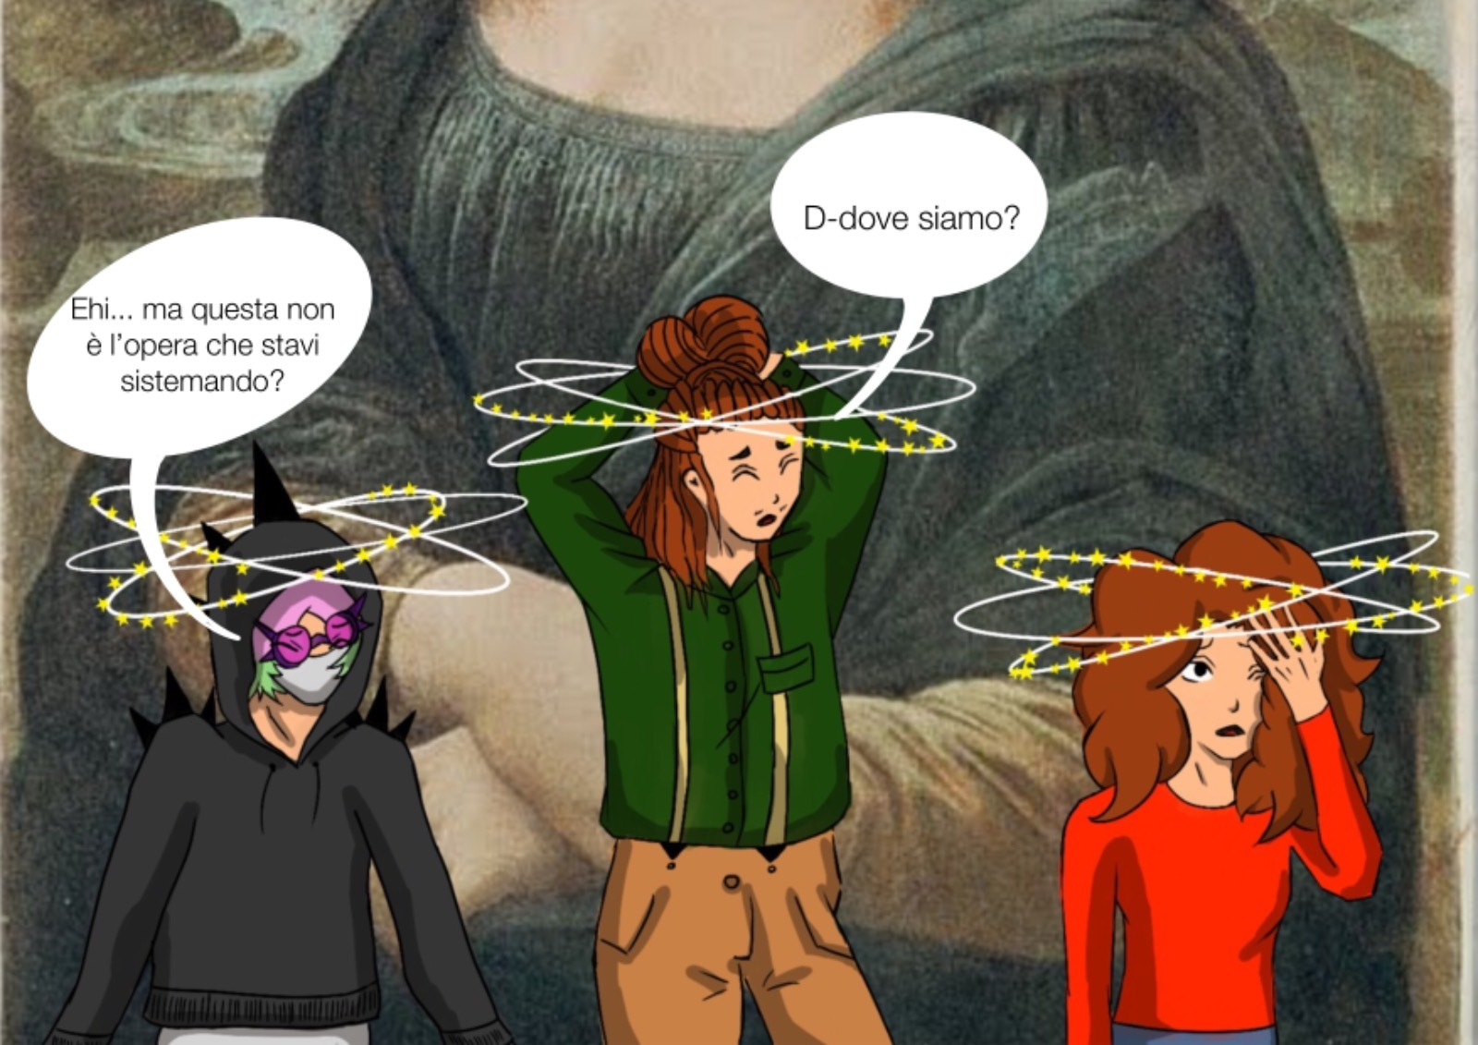
D-dove siamo?
Ehi, ma questa non è l’opera che stavi sistemando?

Slide 16
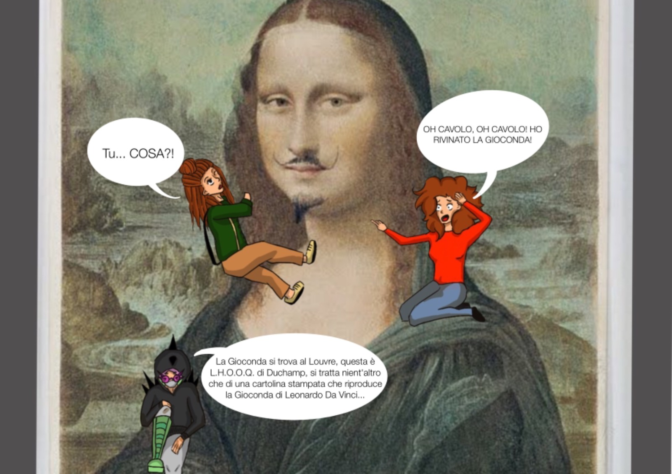
Oh cavolo! Ho rovinato la Gioconda
Tu… cosa?
La Gioconda si trova al Louvre. Questa è L.H.O.O.Q. di Duchamp. Si tratta di una cartolina che riproduce la Gioconda di Leonardo da Vinci…

Slide 17
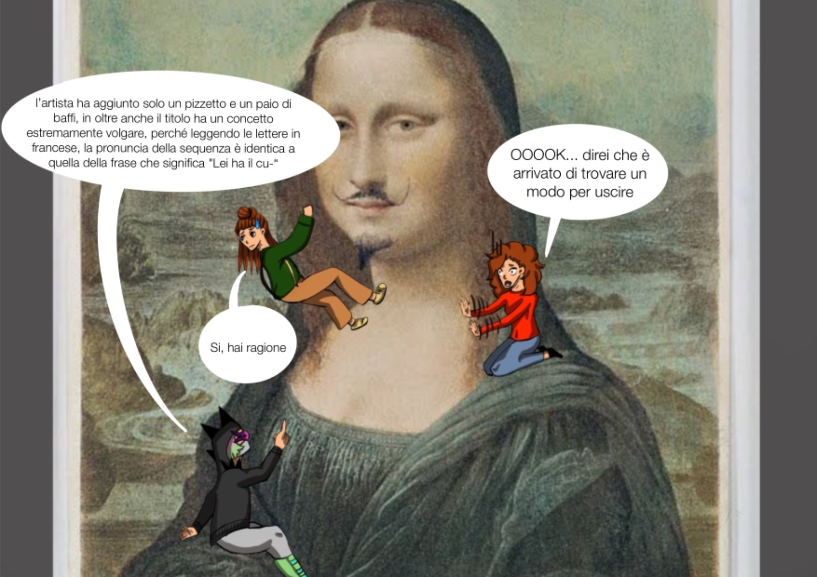
L’artista ha aggiunto solo un pizzetto e un paio di baffi. Leggendo il titolo in francese, la pronuncia è identica alla frase “le brucia il culo”
OK ... Direi che è il momento di trovare un modo per uscire
Sì, hai ragione

Slide 18
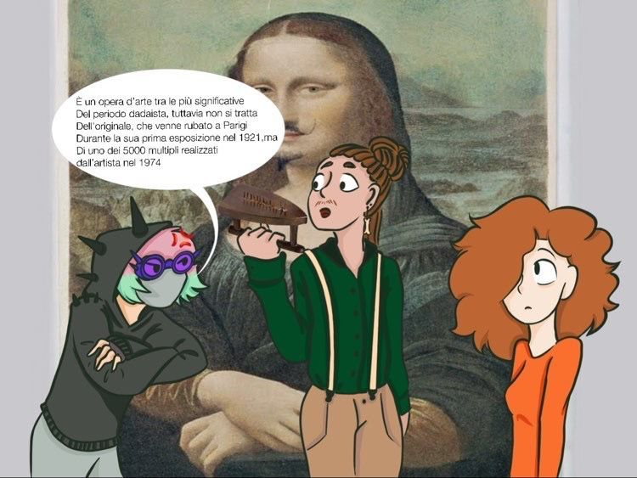
È una delle opere più significative del periodo dadaista. Non si tratta dell’originale, che venne rubato nel 1921, ma di una delle 5000 riproduzioni realizzate dall’artista nel 1974

Slide 19
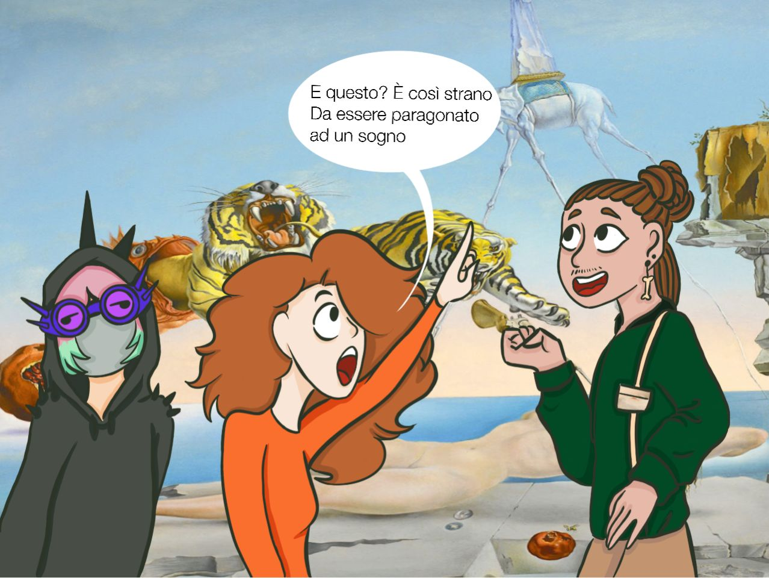
E questo? È così strano che sembra di essere in un sogno

Slide 20
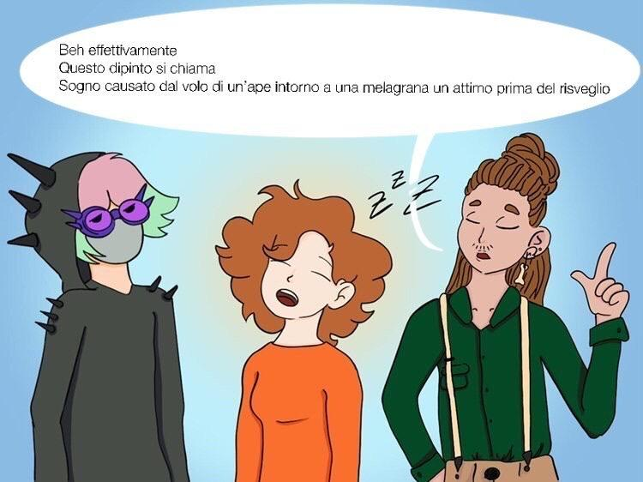
Beh, effettivamente questo dipinto si chiama “Sogno causato dal volo di un’ape intorno a una melagrana un attimo prima del risveglio”

Slide 21
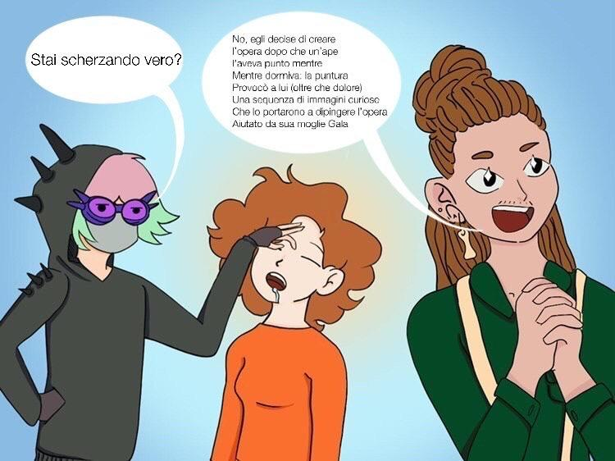
No. Dalì decise di creare l’opera dopo che un’ape l’avevo punto mentre dormiva. La puntura gli provocò, oltre al dolore, una sequenza di immagini curiose che lo portatono a dipingere l’opera, aiutato da sua moglie Gaia
Stai scherzando vero?

Slide 22
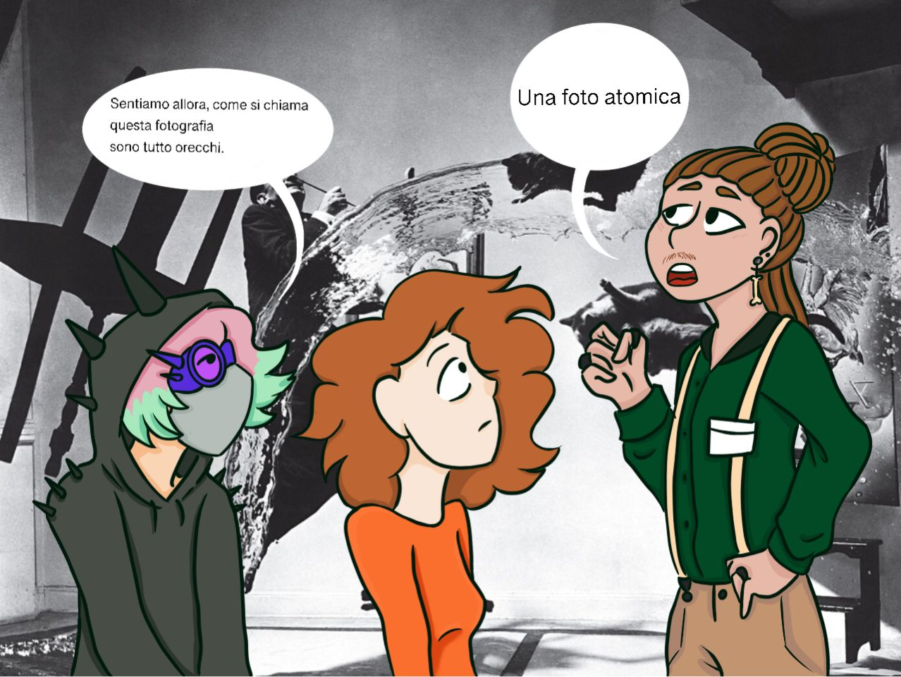
Si intitola “Dalì Atomico”
Sentiamo allora come si chiama questa fotografia. Sono tutt’orecchi

Slide 23
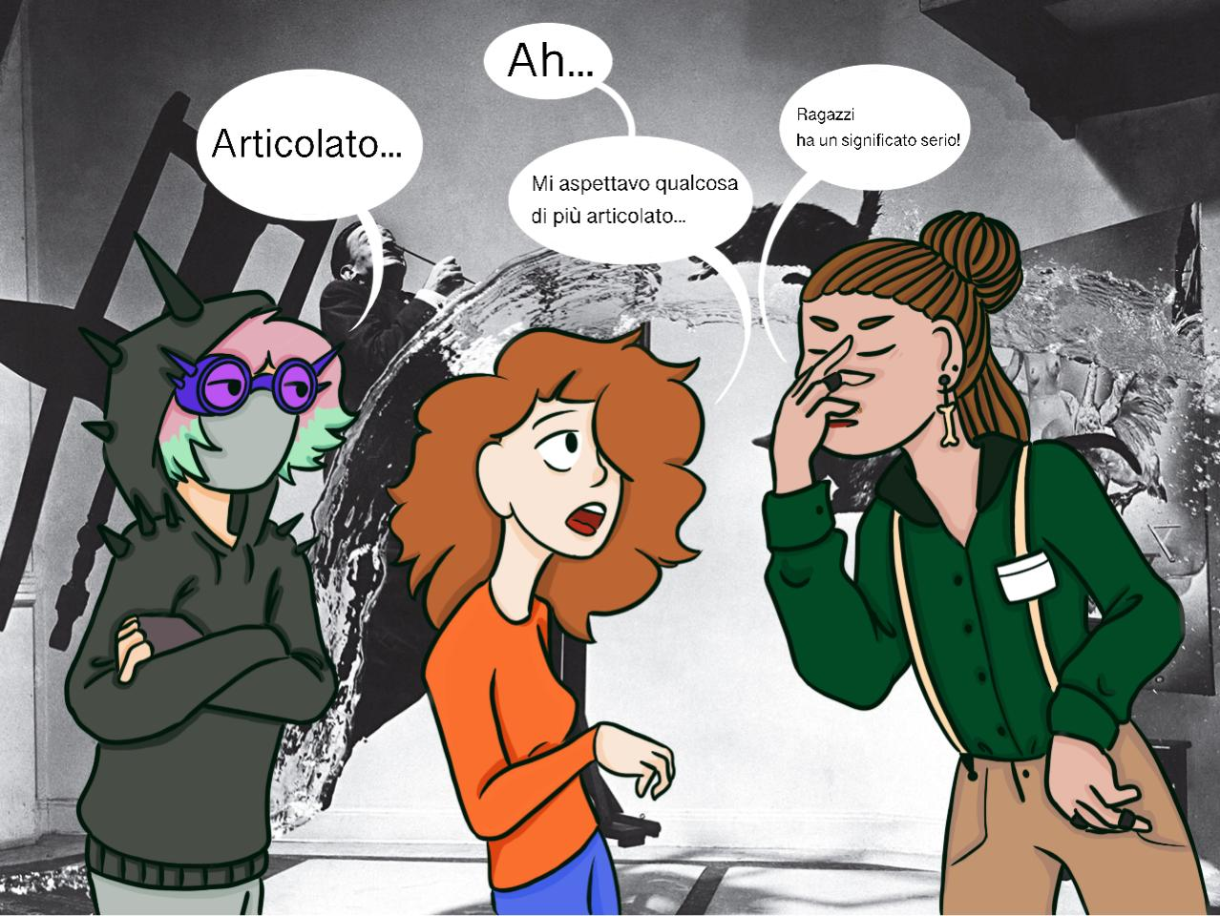
Ah,
Ragazzi, ha un significato serio
Articolato…
Mi aspettavo qualcosa di più articolato

Slide 24
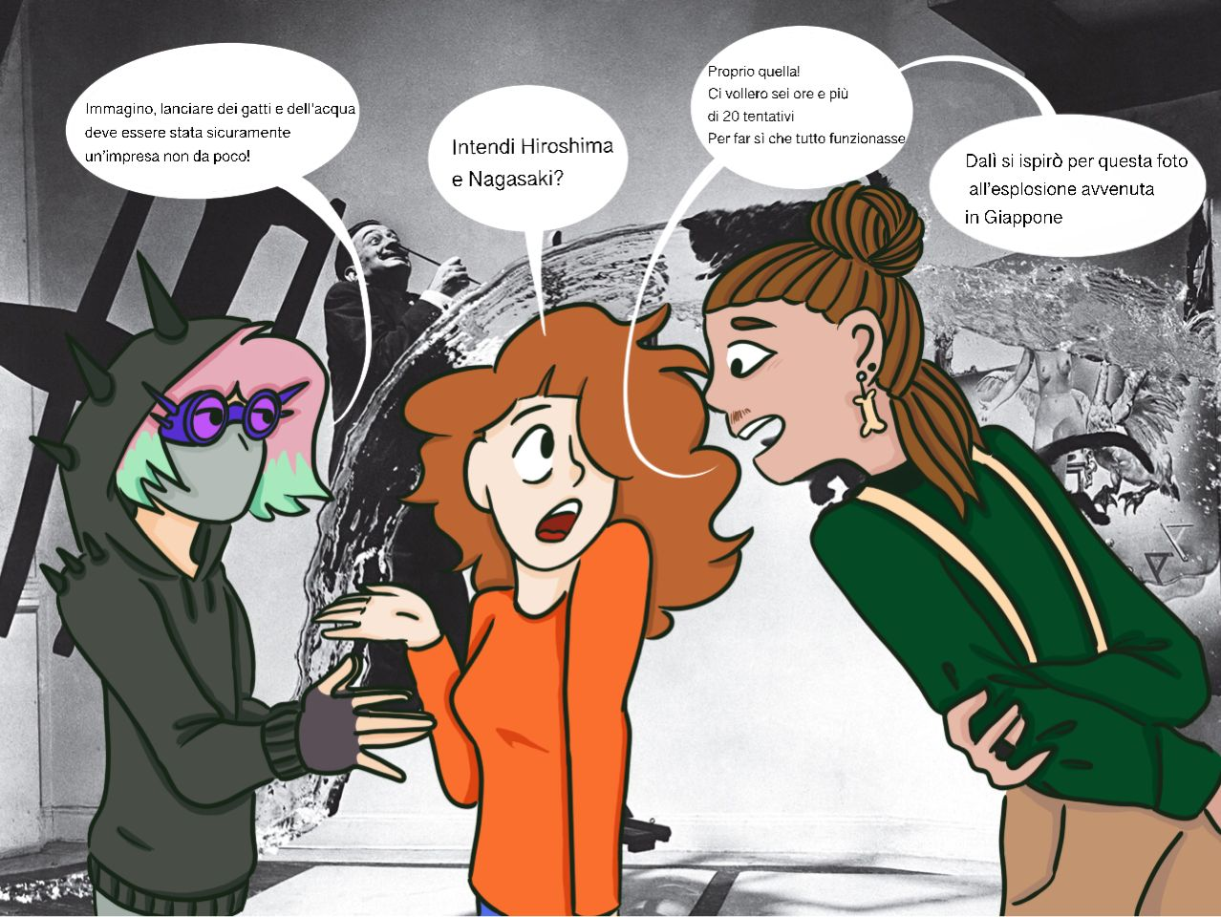
Immagino. Lanciare dei gatti e dell’acqua dev’essere stata un’impresa non da poco
Proprio quella. Ci vollero sei ore e più di 20 tentativi per far sì che tutto funzionasse
Intendi Hiroshima e Nagasaki?
Dalì si ispirò per questa foto alle esplosioni avvenute in Giappone

Slide 25
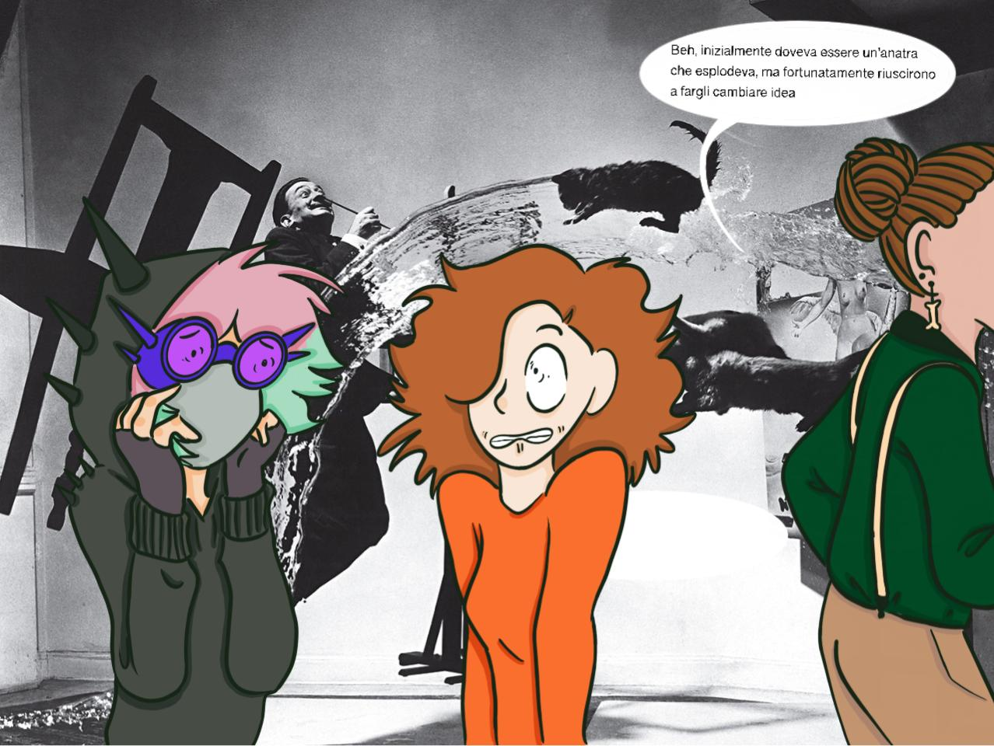
Beh, inizialmente doveva essere un’anatra che esplodeva, ma fortunatamente riuscirono a fargli cambiare idea

Slide 26
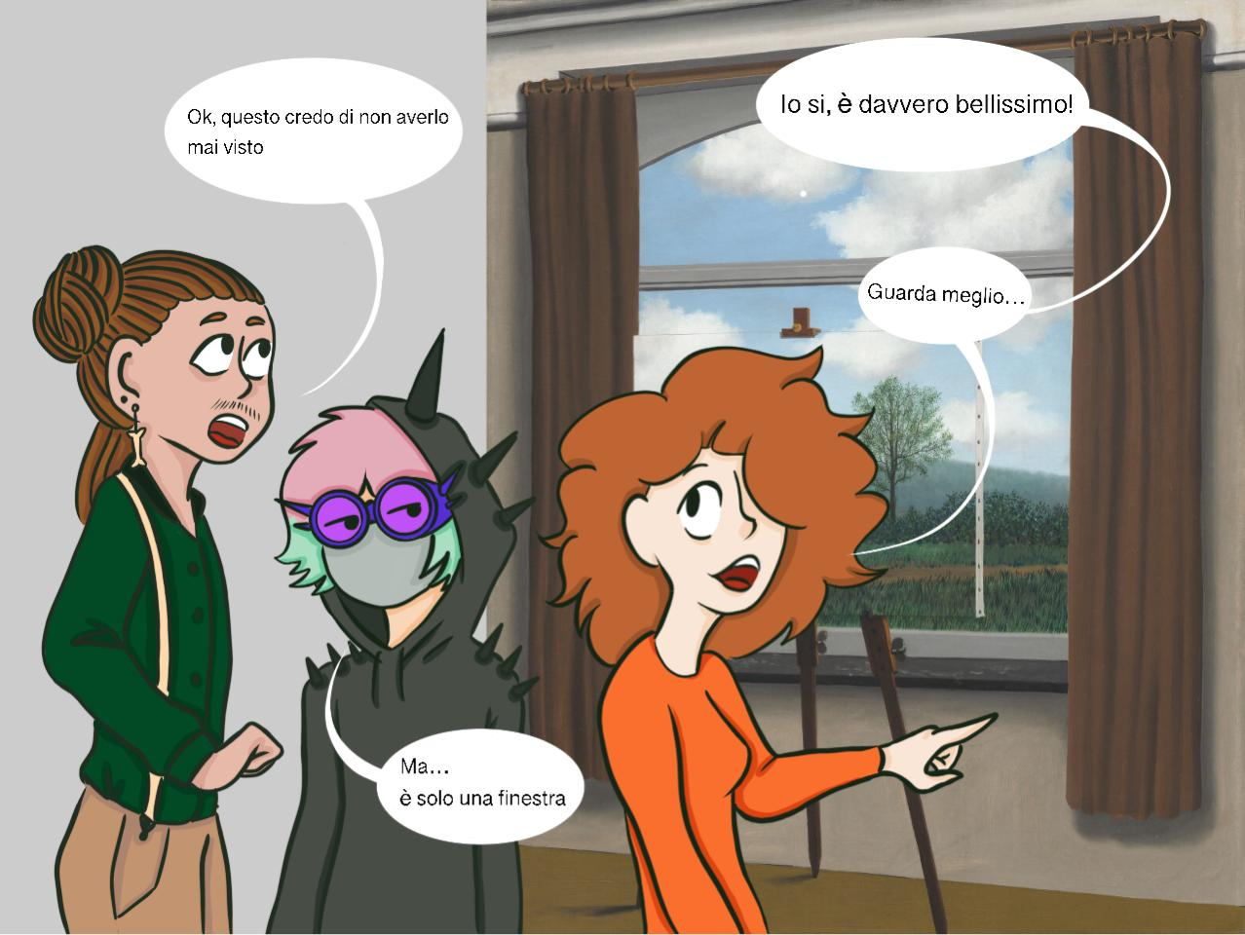
Invece sì! Questo è un dipinto davvero bellissimo!
Qui non c’è niente!
Guardate meglio…
C’è solo una finestra!!

Slide 27
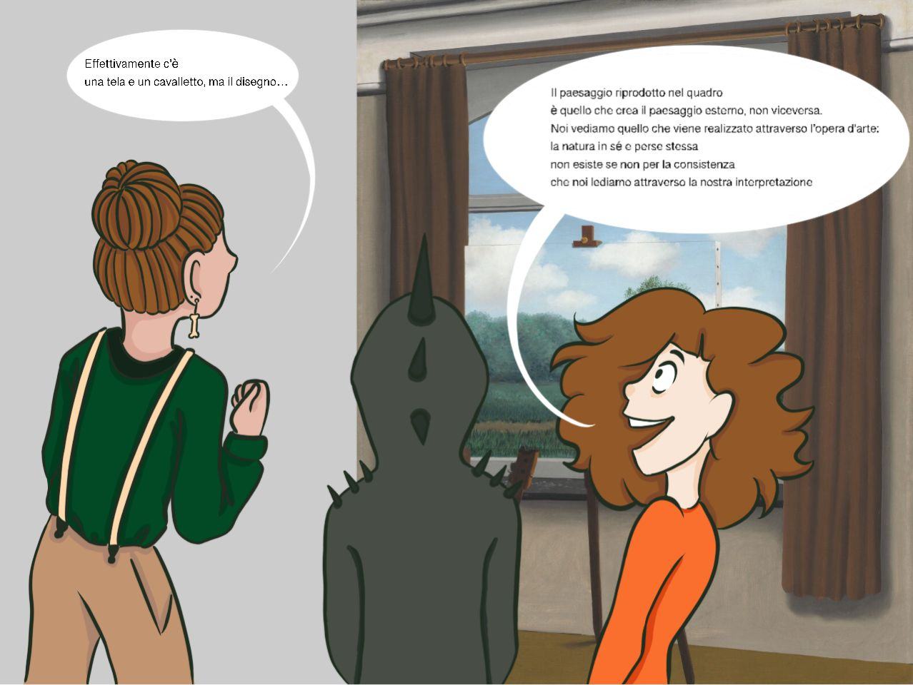
Effettivamente c’è una tela e un cavalletto, ma non il disegno
Il paesaggio riprodotto nel quadro crea il paesaggio esterno, non viceversa. Noi vediamo quello che viene realizzato attraverso l’opera d’arte: la natura in sé non esiste, se non per la consistenza che le diamo attraverso la nostra interpretazione

Slide 28
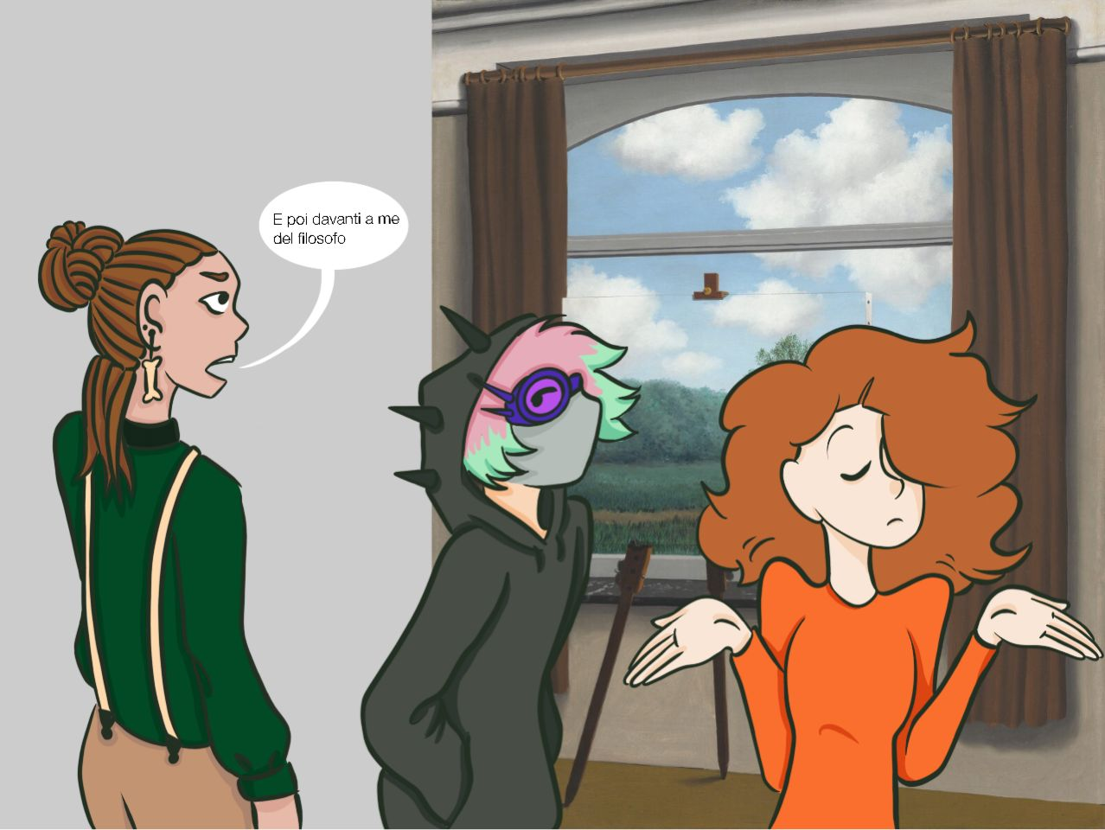
E poi date a me del filosofo!

Slide 29
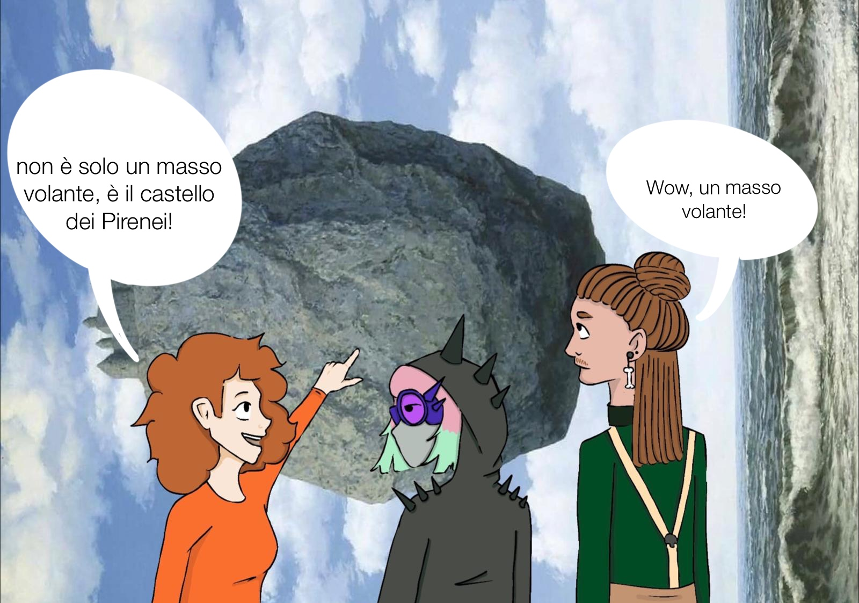
Non è solo un masso volante, è un castello dei Pirenei!
Wow, un masso volante!

Slide 30
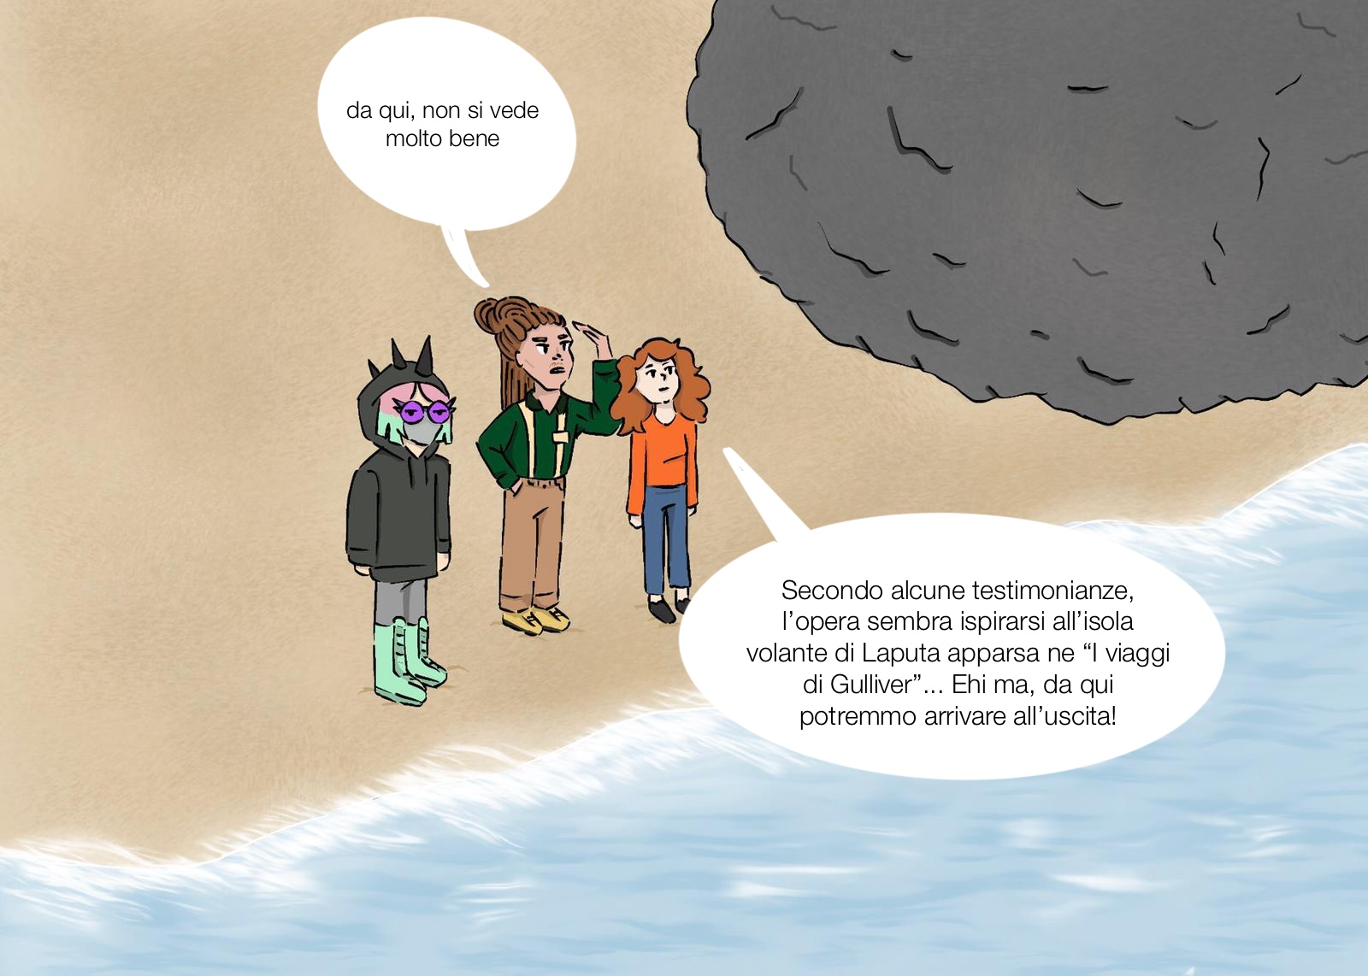
Da qui non si vede molto bene
Secondo alcuni, l’opera sembra ispirarsi all’isola volante di Laputa dei viaggi di Gulliver…
Ehi ma da qui dovremmo arrivare all’uscita!
v

Slide 31
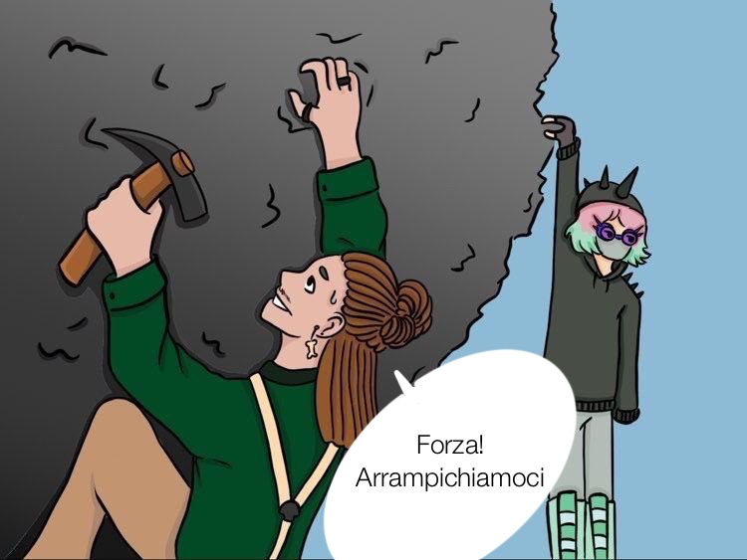
Forza, arrampichiamoci

Slide 32
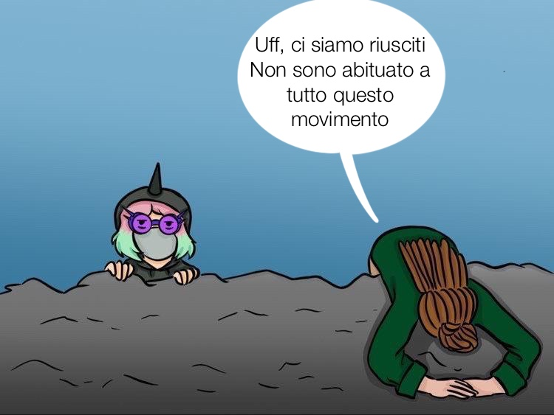
v
Uff, ci siamo riusciti. Non sono abituato a tutto questo movimento

Slide 33
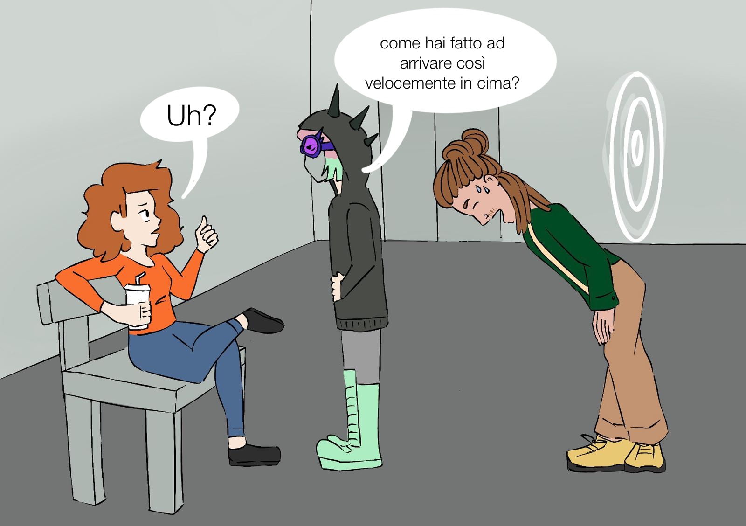
Come hai fatto ad arrivare così velocemente in cima?
Uh?

Slide 34
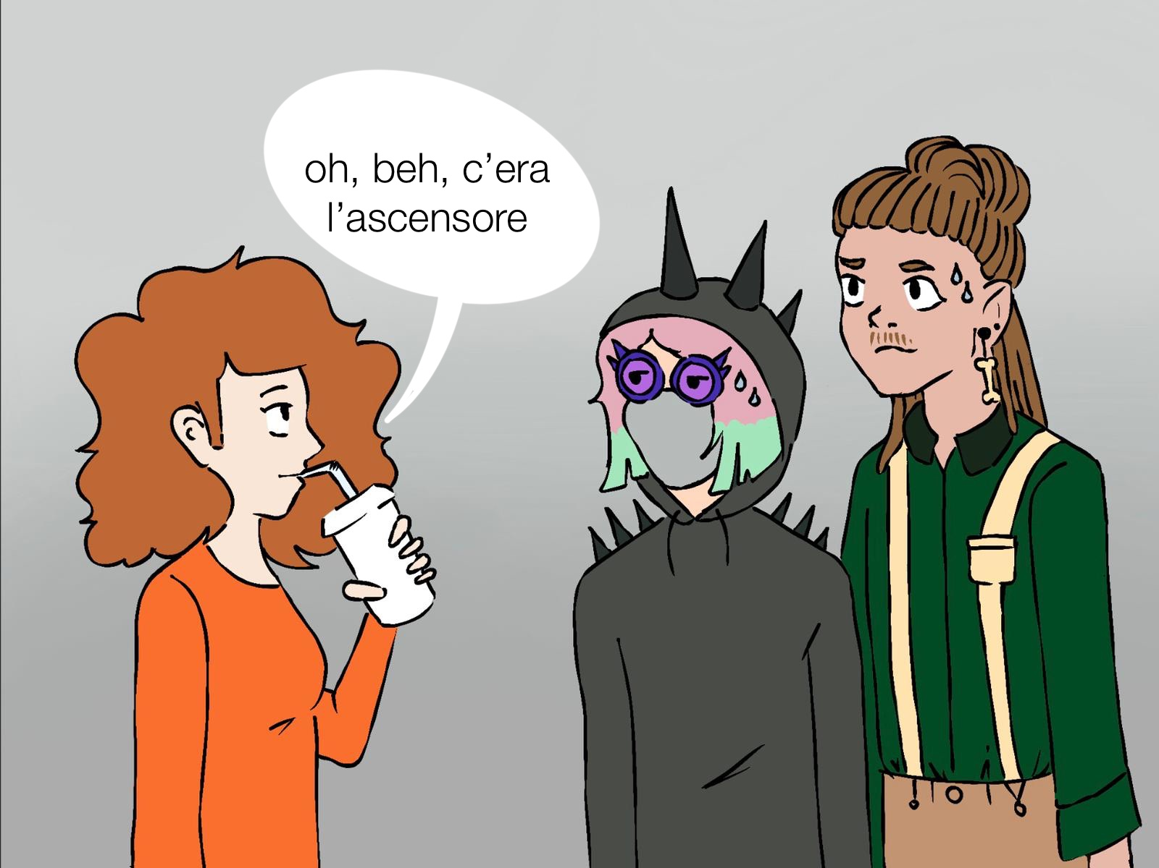
Beh, ho preso l’ascensore!

Slide 35
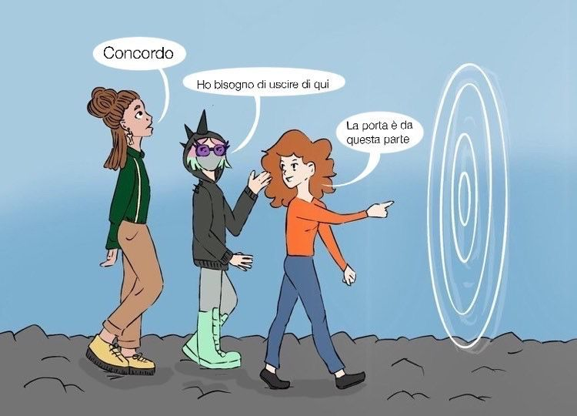
Concordo
Ho bisogno di uscire di qui
La porta è da questa parte

Slide 36
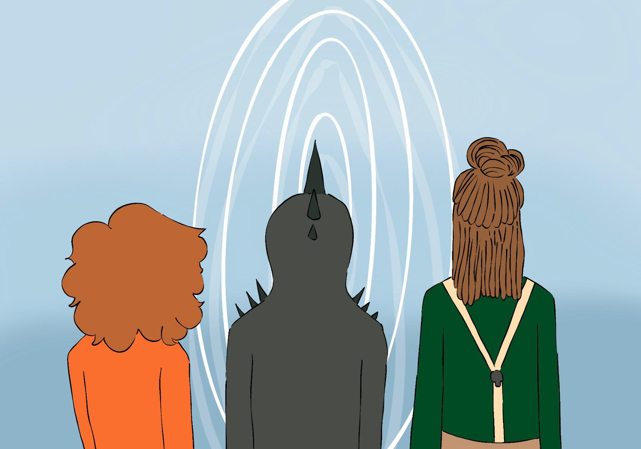

Slide 37
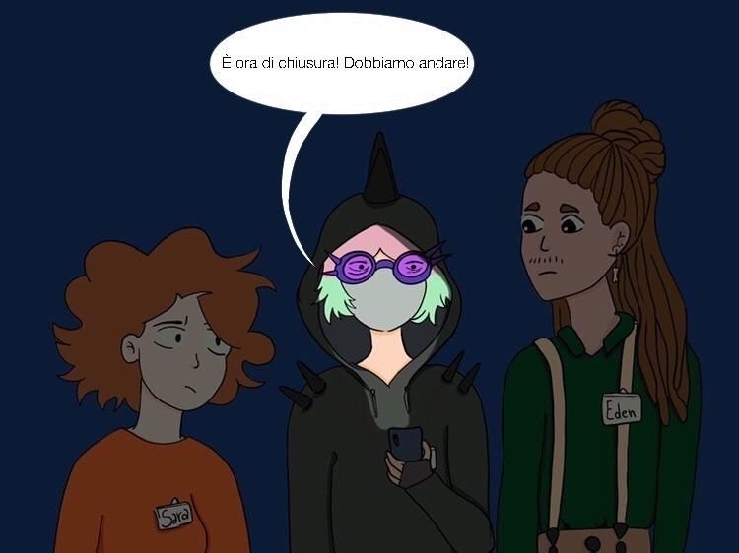
È ora di chiusura! Dobbiamo andare

Slide 38
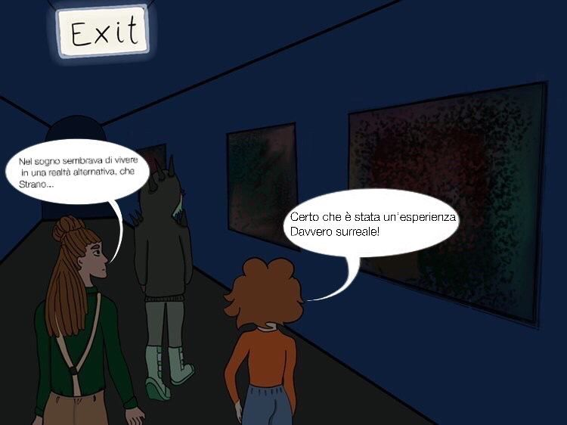
Che bello però, siamo proprio entrati “dentro” alle opere d’arte!
Che esperienza davvero surreale!
FINE

